Slide 1
Bau eines Kunstrasenspielfeldes
Sportanlage Löhrenacker, IST-Zustand
Naturrasen oder Kunstrasen?
Projektbeschrieb
Kosten
Empfehlung GR
Fragen aus der Versammlung
Notes:
Sehr geehrte Damen und Herren
Gerne möchte ich Ihnen heute Abend das Projekt Kunstrasenspielfeld vorstellen.
Ich werde Sie in dieser Reihenfolge durch das Projekt führen und am Schluss bleibt Zeit für die Beantwortung allfälliger Fragen.

Slide 2
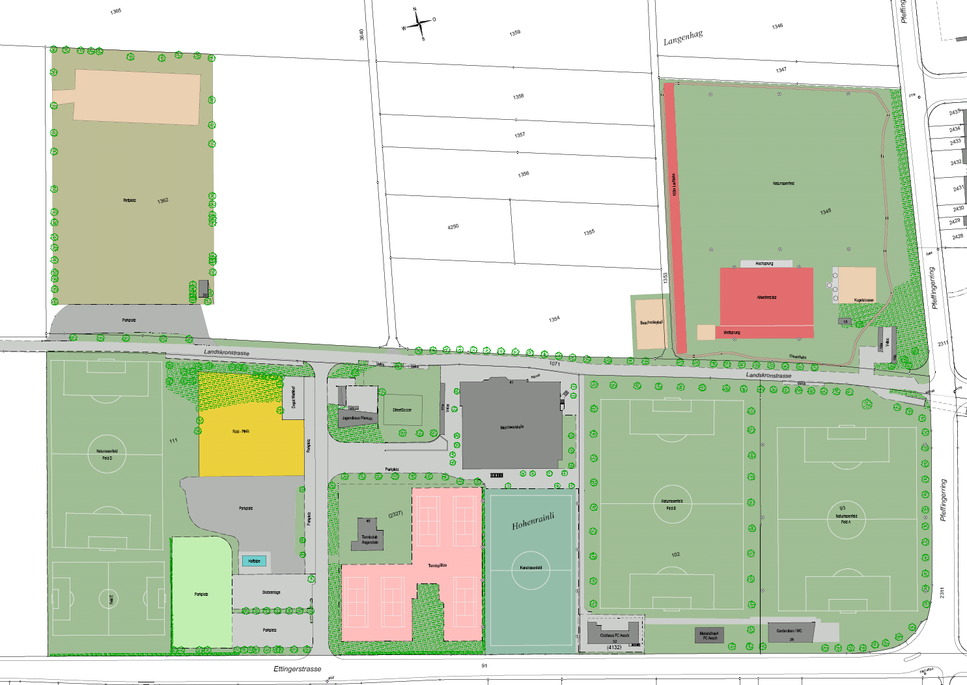
1. Sportanlage Löhrenacker, IST-Zustand
Aussensport-anlage Schulen
Reitplatz
MZH
Robiplatz
Platz B
Plätze D+E
Platz A
Platz C
Kunstrasen
Notes:
Beginnen wir gleich mit dem heutigen Zustand der Sportanlage Löhrenacker.
4 Fussballplätze stehen zur Verfügung. Die Plätze A, C, D + E gehören der Gemeinde Aesch.
Der Platz B gehört dem FC Aesch und wird als Hauptspielfeld genutzt.
Alle Felder sind Naturrasenfelder ausser dem Platz C. Dieser wurde im Jahr 2003 von einem Holzschnitzelplatz in ein Kunstrasenfeld umgebaut.
Im nördlichen Teil der Anlage befindet sich die Aussensportanlage der Schulen und das Beachvolleyballfeld.
Die MZH, wo wir uns heute befinden, ist im Zentrum der Anlage gleich neben dem Jugendhaus und dem Robiplatz.
Der Reitplatz der Reiterkameraden Aesch schliesst die Sportanlage im Nordwesten ab.

Slide 3
1.1 Belegung heute
Öffentliche Nutzung, Schulen, Vereine, FC Aesch
FC Aesch:
420 Personen
25 Mannschaften
Davon:
21 Junioren-Mannschaften, davon 1 reine Mädchen
Mannschaft
total ca. 320 Junioren, davon 21 Mädchen
2 Aktivmannschaften, 54 aktive Spieler
1 Senioren und 1 Veteranen-Mannschaft,
zusammen 49 Spieler
Notes:
Der FC Aesch, welcher die Fussballplätze A-E für Trainings- und Meisterschaftsspiele nutzt, zählt momentan rund 420 Personen, welche in 25 Mannschaften Fussballspielen.
Davon sind 21 Mannschaften Junioren-Mannschaften, 2 Aktivmannschaften und je 1 Senioren- und Veteranen-Mannschaft.
320 der 420 Personen sind Junioren.
Davon sind 21 Mädchen (oder Frauen?).

Slide 4
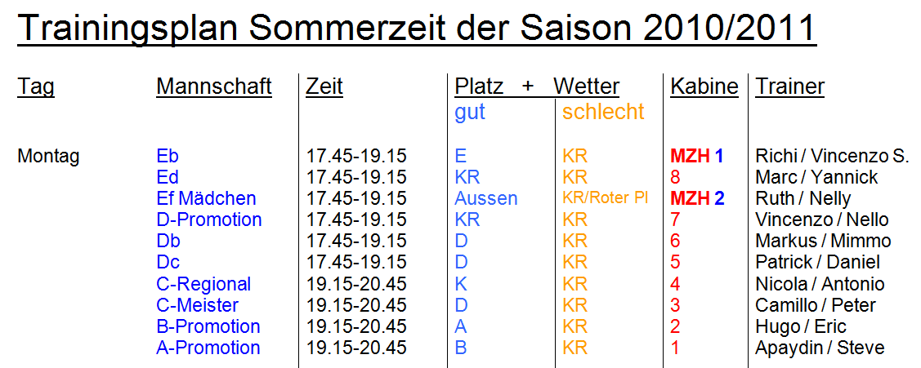
1.2 Belegungszeiten heute
Trainings FC Aesch:
5 x wöchentlich jeweils zwischen 17.30 und 20.45 Uhr
Notes:
Die Trainings des FC Aesch finden unter der Woche jeden Abend zwischen 17.30 und 20.45 Uhr statt, fast das ganze Jahr hindurch.
Je nach Saison und Witterung wird auf verschiedenen Plätzen trainiert.
Dazu kommen dann noch die Spiele an den Wochenenden.

Slide 5
1.2 Probleme
Platzbeleuchtung:
Nur auf Platz A + C vorhanden
Randvegetationszeit (Herbst-Frühling):
- Rasen oft nicht bespielbar, ohne dass er
beschädigt wird (Oktober-Mai, 8 Monate)
→ grosse Platzprobleme, viele Mannschaften
gleichzeitig auf einem Spielfeld, Training ist
eingeschränkt
Notes:
Der FC Aesch hat vermehrt Probleme beim Training festgestellt.
Ein Problem betrifft die Platzbeleuchtung. Da die Trainings am Abend stattfinden, kann in den Frühling und Herbstzeiten nur auf den Plätzen A+C trainiert werde, da nur diese eine Platzbeleuchtung aufweisen.
Dies schränkt die Trainingsmöglichkeiten bzw. den Trainingsplatz stark ein.
Das zweite Problem betrifft die Bespielbarkeit der Naturrasenfelder.
Durch Witterungseinflüsse muss der Rasen im Frühling und Herbst (Randvegetationszeiten) zeitweise gesperrt werden, da er bei einer Nutzung sonst nachhaltigen Schaden nehmen würde.
Dadurch wird die Platznot in den Randvegetationszeit zusätzlich verschärft, da dann nur noch der Kunstrasen bespielbar ist.
Zusammenfassend kann gesagt werden, das vor allem in den Randvegetationszeiten im Frühling und Herbst eine akute Platznot für die 25 Mannschaften des FC Aesch besteht und dadurch Training eingeschränkt ist.

Slide 6
1.3 Ergebnis Studie Sportanlagenspezialist
bei normalem, trockenem Wetter alle Plätze maximal strapazierfähig
bei schlechtem Wetter und in den Randvegetationszeiten nimmt die
Belastbarkeit rapide ab
Tatsächliche Belastung der Plätze A, B, C, D, E:
Durchschnittlich 84 Stunden/Woche
Maximal mögliche Belastung: 90 Stunden/Woche
Notes:
Der Gemeinderat wollte daraufhin den Zustand des bestehenden Plätze, deren heutige Belastung und maximale Kapazität untersucht haben.
Dafür wurde ein Sportanlagenspezialist beauftragt.
Er attestierte den Plätzen dem Alter entsprechend einen sehr guten Zustand.
Bei trockenem Wetter ergab die Untersuchung, dass alle Plätze maximal strapazierfähig sind.
Bei schlechtem Wetter nimmt die Belastbarkeit jedoch rapide ab.
In Zahlen ausgedrückt bedeutet dies:
Die Plätze A-E werden vom FC Aesch durchschnittlich 84 Stunden/Woche genutzt.
Die maximale Belastbarkeit der Felder beträgt 110 bzw. 66 Stunden/Woche.
Der Vergleich zeigt , dass bei guten Verhältnissen in der Hauptvegetationszeit noch eine gewisse Reserve vorhanden ist .
Dies ist auch notwendig, damit eine kurz zeitige Regeneration der Rasennarbe möglich ist .
In den Randvegetationszeiten oder bei ungünstigen Witterungsverhältnissen sind die Plätze total überbelastet.
Selbst eine Teilsanierung der Felder A und B, welche eine Verbesserung bringt, reicht nicht aus, die heutige Belastung aufzufangen.

Slide 7
1.3 Fortsetzung Ergebnis
Heutige Kapazität (theoretisch) der Plätze A, B, C, D, E:
Hauptvegetationszeit Randvegetationszeiten
Platz A: 20 Stunden/Woche 10 Stunden/Woche
Platz B: 20 Stunden/Woche 10 Stunden/Woche
Platz C: 30 Stunden/Woche 30 Stunden/Woche
Platz D: 20 Stunden/Woche 8 Stunden/Woche
Platz E: 20 Stunden/Woche 8 Stunden/Woche
Total: 110 Stunden/Woche 66 Stunden/Woche
Notes:
Der Gemeinderat wollte daraufhin den Zustand des bestehenden Plätze, deren heutige Belastung und maximale Kapazität untersucht haben.
Dafür wurde ein Sportanlagenspezialist beauftragt.
Er attestierte den Plätzen dem Alter entsprechend einen sehr guten Zustand.
Bei trockenem Wetter ergab die Untersuchung, dass alle Plätze maximal strapazierfähig sind.
Bei schlechtem Wetter nimmt die Belastbarkeit jedoch rapide ab.
In Zahlen ausgedrückt bedeutet dies:
Die Plätze A-E werden vom FC Aesch durchschnittlich 84 Stunden/Woche genutzt.
Die maximale Belastbarkeit der Felder beträgt 110 bzw. 66 Stunden/Woche.
Der Vergleich zeigt , dass bei guten Verhältnissen in der Hauptvegetationszeit noch eine gewisse Reserve vorhanden ist .
Dies ist auch notwendig, damit eine kurz zeitige Regeneration der Rasennarbe möglich ist .
In den Randvegetationszeiten oder bei ungünstigen Witterungsverhältnissen sind die Plätze total überbelastet.
Selbst eine Teilsanierung der Felder A und B, welche eine Verbesserung bringt, reicht nicht aus, die heutige Belastung aufzufangen.

Slide 8
1.3 Fazit Ist-Zustand
bei schönem Wetter ist eine minimale
Reserve vorhanden -> nötig für die
Regeneration des Rasens
in der Randvegetationszeit sind die Plätze
total überbelastet
Heutige Kapazität: 66 Stunden/Woche
Heutiger Bedarf: 84 Stunden/Woche
-> Bedarf für ein neues Spielfeld gegeben
Notes:
Das Fazit der Untersuchung ist klar.
Besonders in der Randvegetationszeit besteht ein Kapazitätsproblem, welches mit dem Bau einer Beleuchtungsanlage nicht gelöst werden kann, sondern nur mit einem neuen Spielfeld.

Slide 9
2. Naturrasen oder Kunstrasen?
Naturrasen
Durch eine Pflegemaximierung der Felder A + B und den Bau eines neuen Naturrasenfeldes könnte der heutige Bedarf in der Randvegetationszeit nur knapp abgedeckt werden.
Fazit:
Überbelastung in Randvegetationszeit nach wie
vor vorhanden
keine Reserve bei längerer Schlechtwetterperiode
zukünftige Entwicklung
polysportive Nutzung
Notes:
Nun kommt sogleich die Frage auf, soll ein weiteres Naturrasenfeld oder ein Kunstrasen erstellt werden?
Beim Bau eines neuen Feldes war von Anfang an klar, dass die Felder D+E dann dem FC Aesch nicht mehr zur Verfügung stehen werden.
Die Untersuchung ergab, dass mit dem Bau eines Naturrasenfeldes die Überbelastung aufgehoben werden könnte, in der Randvegetationszeit aber nur knapp.
Zudem bestünde keine Kapazitätsreserve für die Zukunft.

Slide 10
2. Naturrasen oder Kunstrasen?
Kunstrasen
in den Randvegetationszeiten und bei jedem Wetter voll bespielbar
Fazit:
Überbelastung aufgehoben
Probleme in Randvegetationszeiten gelöst
Reserve für Zukunft vorhanden
ganzjährige Nutzung durch FC Aesch
Entlastung der Turnhallenbelastung infolge des ganz-
jährigen Trainings auf dem Kunstrasen durch den FC Aesch
Schulsporttage sind nicht mehr witterungsabhängig
Notes:
Bei Bau eine Kunstrasens könnten durch die ganzjährige Bespielbarkeit bei jedem Wetter (auch bei Minustemperaturen und Schnee) auch die Probleme in den Randvegetationszeiten gelöst werden und eine Kapazitätsreserve für ein allfälliges Wachstum des FC Aesch geschaffen werden.

Slide 11
2. Naturrasen oder Kunstrasen?
Unterhaltskosten und Lebensdauer
Unterhaltskosten Kunstrasen/Naturrasen
etwa gleich hoch
Lebensdauer Kunstrasen ca. 12-15 Jahre
(nach heutigen Erkenntnissen)
bestehender Kunstrasen 7 Jahre alt
-> bisher keinerlei Probleme, topp Zustand
Notes:
Auch die Unterhaltskosten und die Lebensdauer wurden angeschaut.
Gemäss Erfahrungswerten von Kunstrasenspezialisten ist die Höhe der Unterhaltskosten mit derjenigen eines gut gepflegten Naturrasens zu vergleichen.
Bei der Lebensdauer der Kunstrasen gibt es bisher noch nicht genügend Erfahrungswerte. Das Sportamt schätzt jedoch die Lebensdauer auf 12-15 Jahre.
Der bestehende Kunstrasen (Platz C) ist bereits 7 Jahre alt und bisher traten noch keine Probleme auf.
Durch einen Unterhaltsvertrag mit dem Hersteller gewährt uns dieser zudem eine 8-jährige Garantie.

Slide 12
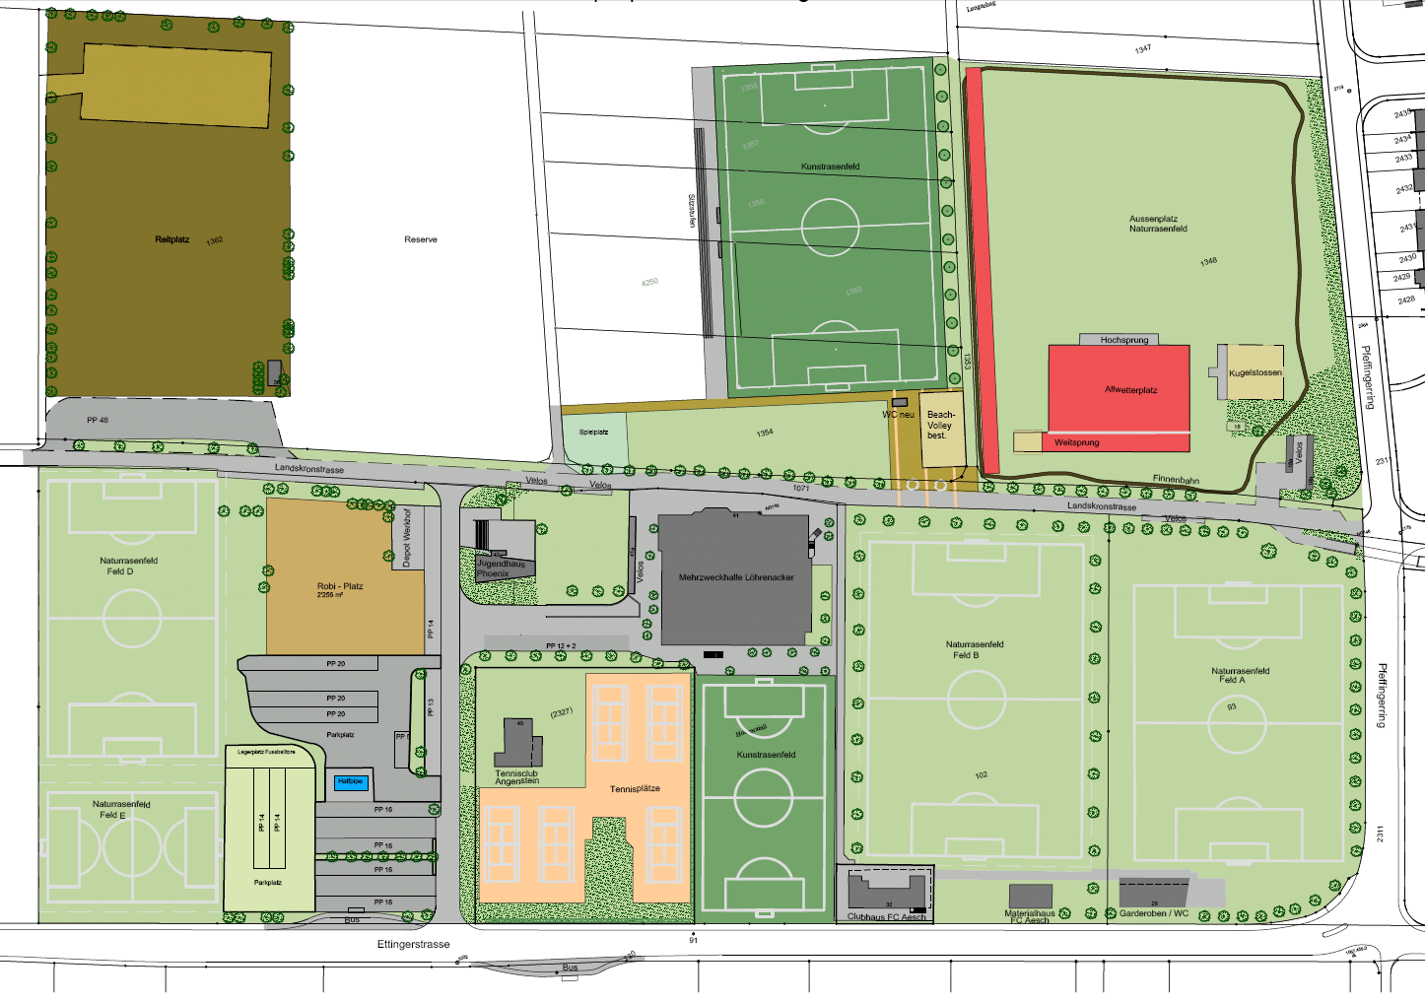
3. Projektbeschrieb - Übersicht
Notes:
So, nun aber zum effektiven Projekt.
Auf Grund der vorhin erläuterten Überlegungen und Untersuchungen entschloss sich der Gemeinderat einen neuen Kunstrasen zu projektieren.
Der Kunstrasen soll im Zentrum der Anlage platziert werden, damit er einfach und schnell erreicht werden kann.
Eine Umwandlung von bestehenden Naturrasenplätzen wurde auch untersucht, macht jedoch wenig Sinn, da dadurch gute Spielfelder aufgehoben würden.

Slide 13
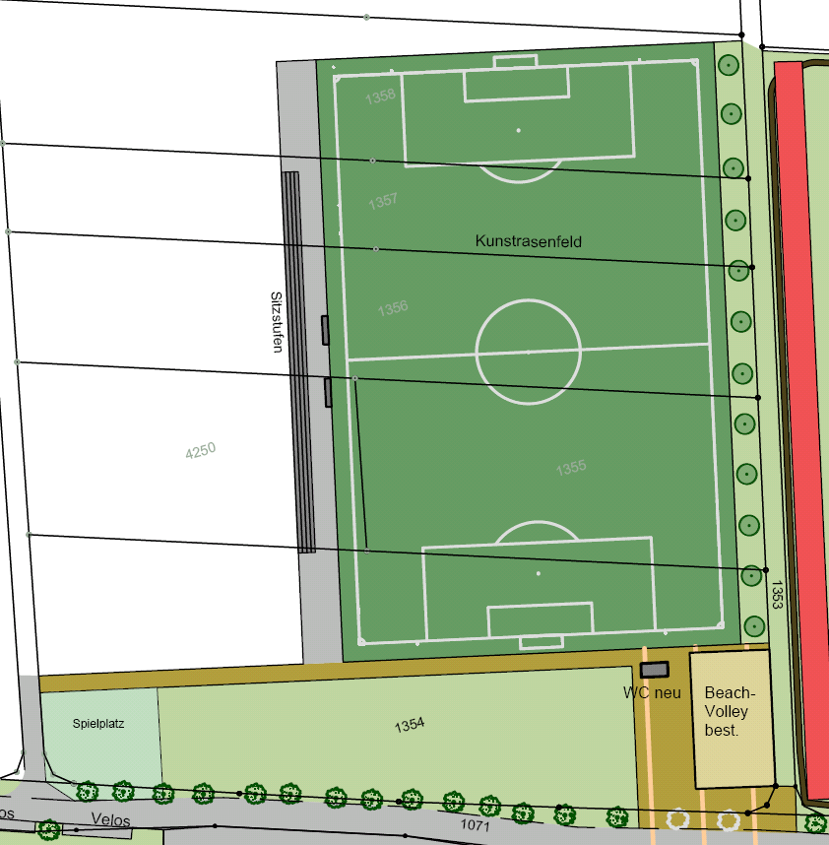
3. Projektbeschrieb - Detail
Notes:
Nun zu den einzelnen Bestandteilen des Projektes.
Kunstrasenspielfeld: Das Spielfeld wird eingezäunt und mit einer Beleuchtung, Beregnung und allen nötigen Ausrüstungsgegenständen (Goal etc.) versehen.
Zudem wird die Erschliessung (Weg) erstellt.
Für Zuschauer werden westlich des Feldes 2-3 Sitzstufen erstellt. Diese dienen aber nicht nur als Sitzgelegenheit, sondern auch als Schutz vor Verunreinigung des Platzes vom Feld her.
Neben dem bestehenden Beachvolleyball wird eine neue WC-Anlage erstellt. Diese wurde schon oft von der Bevölkerung gewünscht und kann nun optimal ins Projekt integriert werden.
Um das Angebot der Sportanlage abzurunden, wird im westlichen Bereich ein neuer Kinderspielplatz erstellt.

Slide 14
4. Kosten
Kunstrasen inkl. Beleuchtung, Beregnung, Zäune, Sitzstufen etc. | Fr. 1‘720‘000.-
Kinderspielplatz | Fr. 80‘000.-
WC-Anlage | Fr. 120‘000.-
Total | Fr. 1‘920‘000.-
Subvention Kanton (KASAK 2) | Fr. 356‘000.-
Notes:
Nun zu den Kosten des Projektes.
Kunstrasen
Kinderspielplatz
WC-Anlage
Total
Der Kanton hat bereits einen Beitrag von Fr. 356‘000.- aus dem kantonalen Sportanlagenkonzept 2(KASAK 2) zugesichert.
Somit bleibt eine effektive Belastung der Gemeinde von Fr. 1‘564‘000.-

Slide 15
5. Empfehlung Gemeinderat
Antrag an die Gemeindeversammlung:
Kredit für den Neubau eines
- polysportiven Kunstrasens
- mit WC-Anlage und
- Kinderspielplatz von:
Fr. 1‘920‘000.-
Notes:
Und somit möchte ich Ihnen beliebt machen, der Kreditaufnahme von Fr. 1‘920‘000.- zuzustimmen und die Realisierung des Projekt Kunstrasens zu ermöglichen.
Besten Dank für Ihre Aufmerksamkeit!

Slide 16
6. Fragen aus der Versammlung
Notes:
Nun bin ich gerne bereit allfällige Fragen und Unklarheiten zu beantworten.

